Slide 1
ПРИКЛАДНЫЕ СИСТЕМЫ ОБРАБОТКИ ДАННЫХ

Slide 2
Поиск оптимальных решений средствами Excel
ОПРЕДЕЛЕНИЕ СОСТАВА СПЛАВОВ
Условие
Для получения сплавов А и В используются четыре металла I, II, III и IV, требования к содержанию которых в сплавах А и В приведены в таблице 2.
Таблица 2 − Требования к содержанию металлов в задаче определения состава сплавов
Сплав | Требования к содержанию металла
А | Не более 80 % металла І
 | Не более 30 % металла ІІ
В | От 40 до 60 % металла ІІ
 | Не менее 30 % металла ІІІ
 | Не более 70 % металла IV

Slide 3
Поиск оптимальных решений средствами Excel
Характеристики и запасы руд, используемых для производства металлов I, II, III и IV, указаны в таблице 3.
Таблица 3 − Характеристики и запасы руд в задаче об определении состава сплавов
Руда | Максимальный запас, т | Состав, % |  |  |  |  | Цена
 |  | I | I I | I I I | IV | Другие компо-ненты
1 | 1000 | 20 | 10 | 30 | 30 | 10 | 30
2 | 2000 | 10 | 20 | 30 | 30 | 10 | 40
3 | 3000 | 5 | 5 | 70 | 20 | 0 | 50
Пусть цена 1 т сплава А равна 200 долларов, а 1 т сплава В — 210 долларов.
Необходимо максимизировать прибыль от продажи сплавов A и В.

Slide 4
Поиск оптимальных решений средствами Excel
.
Решение
Обозначим через х_{1A}, х_{2A}, х_{3A}, х_{4A} и х_{1B}, х_{2B}, х_{3B}, х_{4B} количество I, II, III и IV металлов, используемых для получения сплавов А и В, соответственно.
Ко­личество использованной і-й руды обозначим .
Математическая модель:
Необходимо максимизировать:

Slide 5
Поиск оптимальных решений средствами Excel
Накладываются ограничения:
−на состав сплавов (на основании данных из таблицы 2):

Slide 6
Поиск оптимальных решений средствами Excel
−на характеристики и состав руды (на основании данных из таблицы 3):

Slide 7
Поиск оптимальных решений средствами Excel
−диапазоны использования переменных:

Slide 8
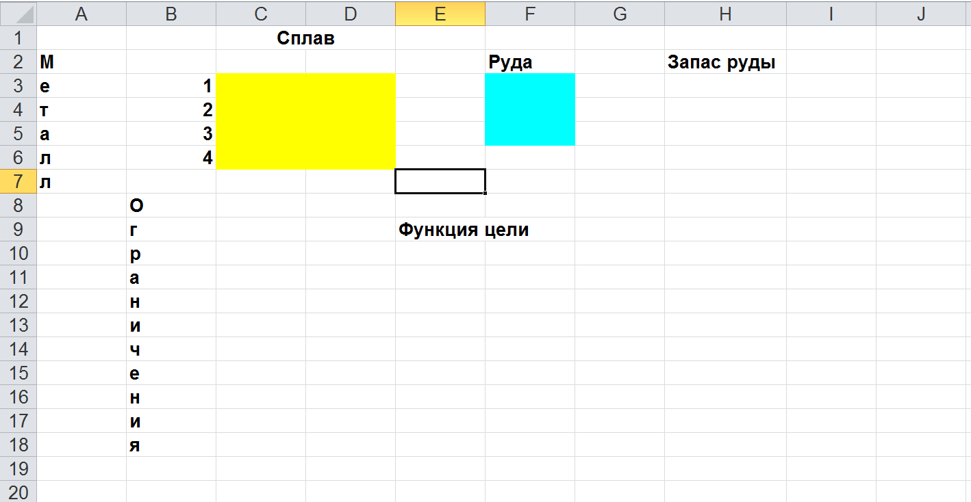
Поиск оптимальных решений средствами Excel
Создадим таблицу в Excel следующего вида:

Slide 9
Поиск оптимальных решений средствами Excel
Введем функцию цели в ячейку G9
=200*СУММ(C3:C6)+210*СУММ(D3:D6)-30*F3-40*F4-50*F5
Введем левые части ограничений С8:С17
Ячейка |  | Формула
С8 |  | =СЗ-0.8*СУММ(СЗ:С6)
С9 |  | =С4-0.3*СУММ(СЗ:С6)
С10 |  | =D4-0.6*СУММ(D3:D6)
С11 |  | =0.4*CУMM(D3:D6)-D4

Slide 10
Поиск оптимальных решений средствами Excel
Ячейка |  | Формула
С12 |  | =0.3*CУMM(D3:D6)-D5
С13 |  | =D6-0.7*CУMM(D3:D6)
С14 |  | =CУMM(C3:D3)-0.2*$F$3-0.1*$F$4-0.05*$F$5
С15 |  | =CУMM(C4:D4)-0.1*$F$3-0.2*$F$4-0.05*$F$5
С16 |  | =CУMM(C5:D5)-0.3*$F$3-0.3*$F$4-0.7*$F$5
С17 |  | =CУMM(C6:D6)-0.3*$F$3-0.3*$F$4-0.2*$F$5

Slide 11
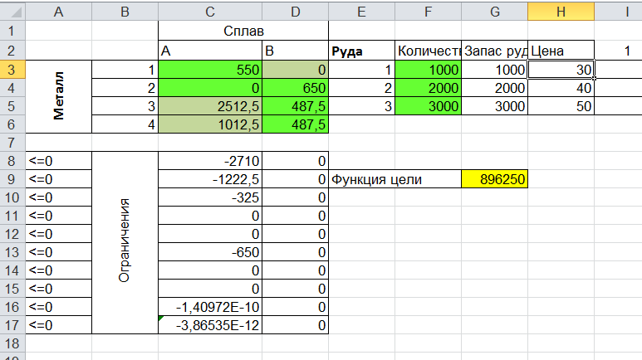
Поиск оптимальных решений средствами Excel
Используя средство «Поиск решения» получим следующий результат:

Slide 12
Поиск оптимальных решений средствами Excel
Транспортная задача
Условие
Рассмотрим пример, где используется средство поиска решений. Предположим, что фирма имеет 4 фабрики и 5 центров распределения её товаров. Фабрики фирмы располагаются в Гродно, Бресте, Витебске и Гомеле с производственными возможностями 200, 150, 225, и 175 единиц продукции ежедневно, соответственно. Центры распределения товаров фирмы располагаются в Минске, Могилеве, Киеве, Москве и Санкт-Петербурге с потребностями в 100, 200, 50, 250 и 150 единиц продукции ежедневно, соответственно. Хранение на фабрике единицы продукции, не поставленной в центр распределения, обходится в 0,75 $ в день, а штраф за просроченную поставку единицы продукции заказанной потребителем в центре распределения, но там не находящейся, равен 2,5 $ в день. Стоимость перевозки единицы продукции с фабрик в пункты распределения приведена в таблице 4.

Slide 13
Поиск оптимальных решений средствами Excel
Таблица 4 − Транспортные расходы
 |  | 1 | 2 | 3 | 4 | 5
 |  | Минск | Могилев | Киев | Москва | Санкт-Петербург
1 | Гродно | 1,5 | 2 | 1,75 | 2,25 | 2,25
2 | Брест | 2,5 | 2 | 1,75 | 1 | 1,5
3 | Витебск | 2 | 1,5 | 1,5 | 1,75 | 1,75
4 | Гомель | 2 | 0,5 | 1,75 | 1,75 | 1,75
Необходимо так спланировать перевозки таким образом, чтобы минимизировать суммарные транспортные расходы.

Slide 14
Поиск оптимальных решений средствами Excel
Поскольку данная модель сбалансирована (суммарный объём произведённой продукции равен суммарному объему потребностей в ней), то в этой модели не надо учитывать издержки, связанные с недопоставками продукции. В противном случае в модель нужно было бы ввести:
●В случае перепроизводства – фиктивный пункт распределения, стоимость перевозок единицы продукции, в который предполагается равной стоимости складирования, а объём перевозок – объёмом складирования излишков продукции на фабриках.
●В случае дефицита – фиктивную фабрику, стоимость перевозок единицы продукции, с которой полагается равной стоимости штрафов за недопоставку продукции, а объём перевозок – объёмам недопоставок продукции в пункты распределения.

Slide 15
Поиск оптимальных решений средствами Excel
Построим математическую модель.
Неизвестными в данной задаче являются объёмы перевозок. Пусть x_{ij} – объём перевозок с i-й фабрики в j-й центр распределения. Функция цели – это суммарные транспортные расходы, т.е.
где c_{ij} – стоимость перевозки единицы продукции с i-й фабрики в j-й центр распределения.
Неизвестные в данной задаче должны удовлетворять следующим ограничениям:
− объёмы перевозок не могут быть отрицательными;
− так как модель сбалансирована, то вся продукция должна быть вывезена с фабрик, а потребности всех центров распределения должны быть полностью удовлетворены.

Slide 16
Поиск оптимальных решений средствами Excel
В результате имеем следующую модель:
Необходимо минимизировать:
при ограничениях:
где – объём производства на i-й фабрике, спрос в j-м центре распределения.

Slide 17
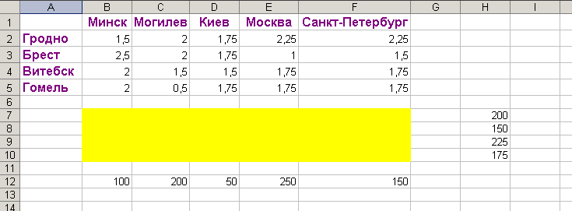
Поиск оптимальных решений средствами Excel
Создадим таблицу следующего вида:
Данная задача является сбалансированной.
В ячейки B2:F5 введены стоимости перевозок. Ячейки B7:F10 отведены под значения неизвестных (объёмы перевозок). В ячейки H7:H10 введены объёмы производства на фабриках, а в ячейки B12:F12 введена потребность в продукции в пунктах распределения.
В ячейку G12 введена целевая функция

Slide 18
Поиск оптимальных решений средствами Excel
Целевая функция
Ячейка |  | Формула
G12 |  | =СУММПРОИЗВ (B2:F5;B7:F10)
В ячейки B11:F11 введены формулы, определяющие объём продукции, ввозимой в центры распределения.
Ячейка |  | Формула
B11 |  | =СУММ(B7:B10)
C11 |  | =СУММ(С7:С10)
D11 |  | =СУММ(D7:D10)
E11 |  | =СУММ(Е7:Е10)
F11 |  | =СУММ(F7:F10)

Slide 19
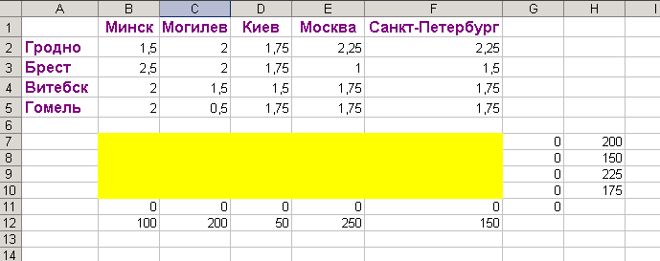
Поиск оптимальных решений средствами Excel
В ячейки G7:G10 введены формулы, вычисляющие объём продукции, вывозимой с фабрик.
Ячейка |  | Формула
G7 |  | =СУММ(B7:F7)
G8 |  | =СУММ(B8:F8)
G9 |  | =СУММ(B9:F9)
G10 |  | =СУММ(B10:F10)
Промежуточные результаты решения транспортной задачи

Slide 20
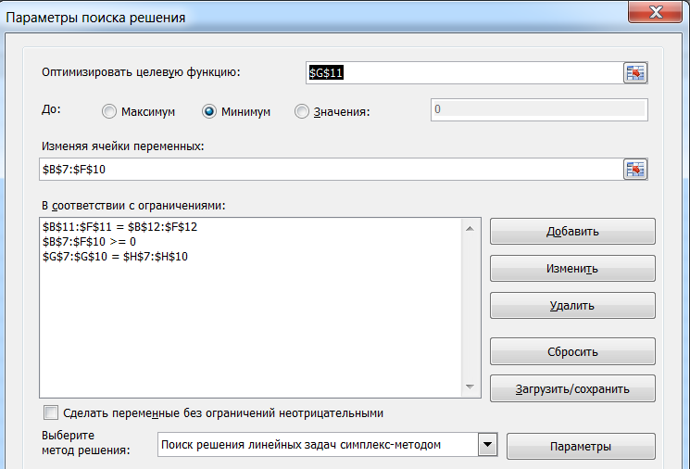
Поиск оптимальных решений средствами Excel
Фрагмент диалогового окна Поиск решения для транспортной задачи
Для линейных задач используется симплекс-метод

Slide 21
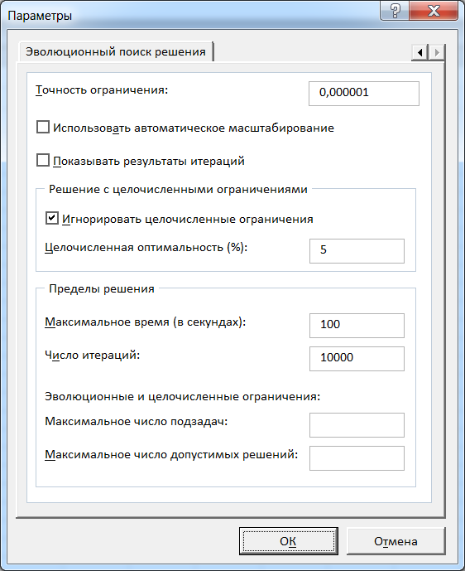
Поиск оптимальных решений средствами Excel
Фрагмент диалогового окна Параметры

Slide 22
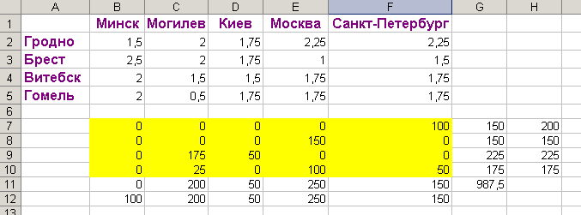
Поиск оптимальных решений средствами Excel
Оптимальное решение транспортной задачи

